Slide 1

Chapter 6
Ring
and
Fields

Slide 2
§6.1 定义及基本性质 (1)
6.1.1 环
假设 <A,+,*> 是一个代数系统，其中，+
和 * 都是集合 A 上的二元运算，如果满足：
（1）<A,+> 是交换群（Abel群）；
（2）<A,*> 是半群；
（3） * 对+是可分配的；
则称 <A,+,*> 是一个环。

Slide 3
§6.1 定义及基本性质 (2)
6.1.2 环的性质
假设 <A,+,*> 是一个环。
（1）因为<A,+>是Abel群，所以+满足结合性、交换性、消去律，<A,+>中有单位元。

Slide 4
§6.1 定义及基本性质 (3)
6.1.2 环的性质
约定：a^{n} = a+a+…+a = na；
对∀a,b∈A, (a+b)^{n} = na+nb;
a^{m+n} = a^{m}+a^{n} = (m+n)a;
a^{mn} = (a^{m})^{n} = n(ma)。

Slide 5
§6.1 定义及基本性质 (4)
6.1.2 环的性质
（2）假设 e 是<A,+>的单位元，对∀a,b,c∈A有：
① e * a = a * e = e (0*a=a*0=0)
② a * b⁻¹ = a⁻¹ * b = (a*b)⁻¹
③ a⁻¹ * b⁻¹ = a * b
④ a*(b+c⁻¹) = (a*b)+(a*c)⁻¹
⑤ (b+ c⁻¹) * a = (b*a)+(c*a)⁻¹

Slide 6
§6.1 定义及基本性质 (5)
6.1.3 由 * 运算确定的几种环
（1）在环 <A,+,*> 中，如果 <A,*> 是含幺半群，并且 e’ 是单位元，则称 e’ 为环的单位元。这时称 A 为有单位元的环（有 1 环）。如果元素 a 在 <A,*> 中有逆元，则在含有单位元的环中，该元素的逆也称为环中元素的逆。

Slide 7
§6.1 定义及基本性质 (6)
6.1.3 由 * 运算确定的几种环
（2）如果环中只含有一个元素，此时该元素应该是 <A,+> 中的单位元，当然也是 <A,*> 中的零元，所以这种环称为零环。
（3）设 <A,+,*> 是环，当 <A,*> 是可交换半群时，称 <A,+,*> 是可交换环。

Slide 8
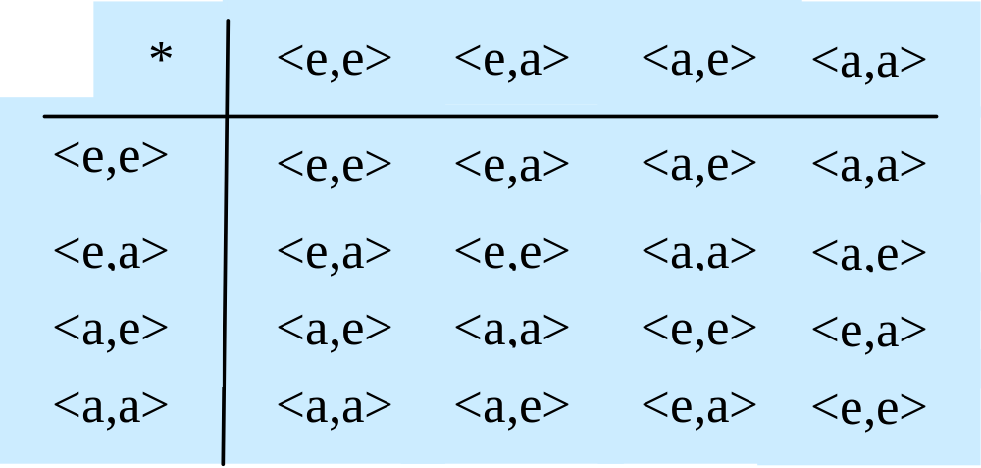
例1：假设<G,*>是一个二阶群，则<G×G,*>是一个Klein群。
<e,e>记为e, <e,a>记为a, <a,e>记为b, <a,a>记为c,

Slide 9
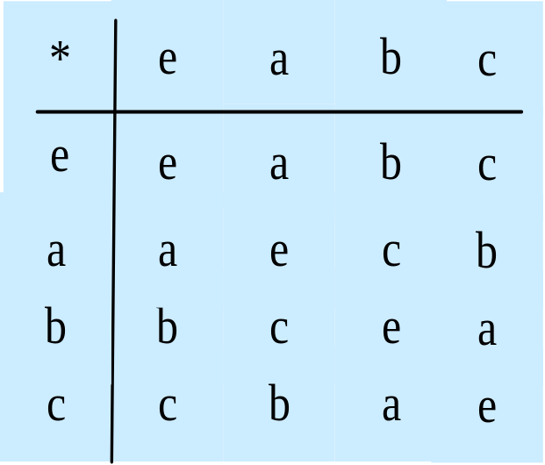
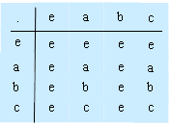
<K,*>是Klein四元群。K={e,a,b,c}; “.”运算定义如下，则<K,*，.>是环。

Slide 10
(1)Klein群是可交换群，所以<K，*>是Abel群
(2)<K，.>是半群（封闭、可结合）
∀x，y，z∈ K 有(x . y) . z=x .( y . z)
若z=e或z=b 则(x . y) . z=e=x .( y . z)
若z=a或z=c 则(x . y) . z=x . y=x .( y . z)
所以 <K，.>是半群
(3) .对*可分配
(y * z) .x=( y *x).(z*x) ; x.(y * z) =(x* y).(x*z)
若x=e或x=b 则(y * z) .x=e=e.e=( y *x).(z*x)
若x=a或x=c 则(y * z) .x=y*z=( y *x).(z*x)
同理：x.(y * z) =(x* y).(x*z)
所以<K,*，.>是环

Slide 11
§6.1 定义及基本性质 (6)
例2：s是集合，P(s)是幂集，在P(s)上定义二元运算和*，则< P(s),+，⋅ >是环。
∀A ，B∈P(s)
A+B = { x | x∈S∧(x∈A∨x∈B)∧x∉A∩B}
=(A-B)∪(B-A)
A⋅B = A∩B

Slide 12
§6.1 定义及基本性质 (6)
解：s是集合，P(s)是幂集，在P(s)上定义二元运算+和⋅ ，则< P(s),+，⋅>是环。
∀A ，B∈P(s)
（1）< P(s),+>:封闭,可结合,单位元,逆元,可交换
（2）< P(s),⋅>是半群
（3）⋅对+可分配

Slide 13
S={a，b，c}，
P(s)={∅，{a},{b},{c},{a,b},{a,c},{b,c},{a,b,c}},
∀A ，B∈P(s)
（1）封闭，{a}+{a,b}={b}
可结合， ({a}+{a,b})+{c}={a}+({a,b}+{c})
可交换, {a}+{a,b}={a,b}+{a}
单位元， ∅
逆元，{a}+{a}= ∅,{a}自身为逆元
< P(s), +>是abel群
（2）< P(s),⋅>是半群，
⋅可结合 ({a}⋅{a,b})⋅{a,b,c}={a}⋅({a,b}⋅{a,b,c})
(3)⋅对+可分配
{a} ⋅({b}+{a,b})={a} ⋅{b}+{a} ⋅{a,b}

Slide 14
§6.1 定义及基本性质 (6)
例3：全体整数按普通加法和普通乘法构成有单位元的环。全体偶数按普通加法和普通乘法构成环，但无单位元。
全体偶数按普通加法和普通乘法构成环，但无单位元。
例4：m是整数,摸m的全体剩余类构成什么环？
如：<Z₄,+₄,×₄>是一个环； <Z₅,+₅,×₅>是一个环。
实系数多项式全体按普通加法和普通乘法构成什么环？
全体n阶方阵按矩阵的加法和乘法构成什么环？

Slide 15
§6.2 整环、除环和域 (1)
6.2.1 零因子
设 <A,+,*> 是环，如果存在 a,b∈A，这里 a ≠ θ，b ≠ θ，但 a * b = θ(+的单位元)，则称 a 为 A 中的左零因子，b 为 A 中的右零因子，左、右零因子统称为零因子。

Slide 16
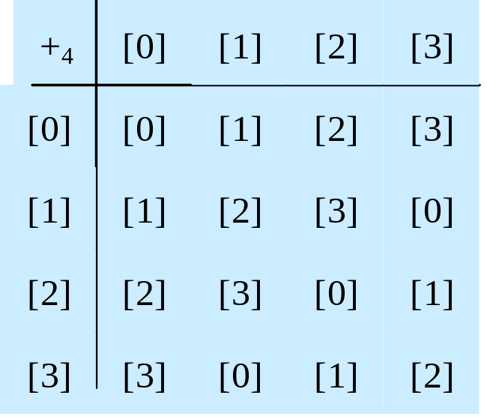
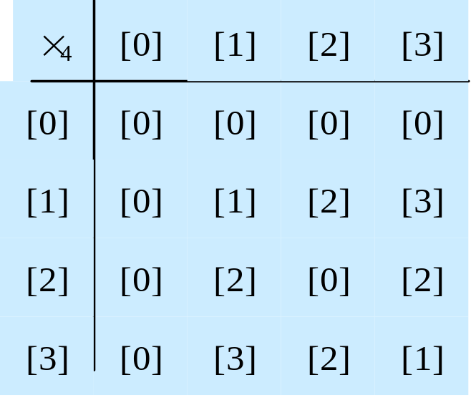
§6.2 整环、除环和域 (2)
6.2.1 零因子
例如：<Z₄,+₄,×₄>是一个环。其中,+₄,×₄ 的运算表如下：
[2] ≠[0] 但[2] ×₄[2]= [0]; [2]是×₄的零因子

Slide 17
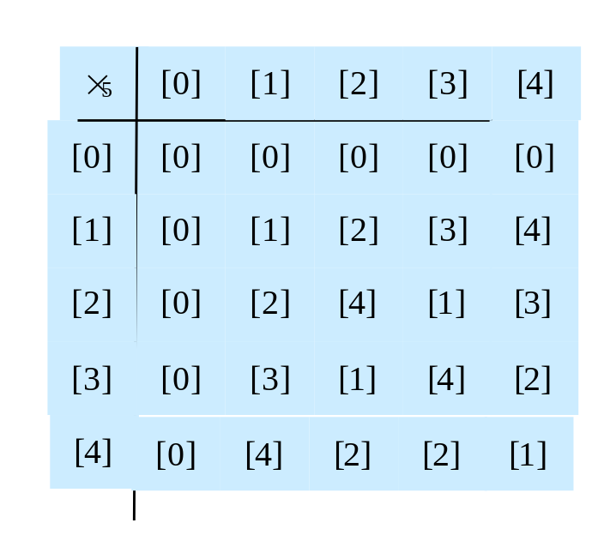
§6.2 整环、除环和域 (2)
6.2.1 零因子
例如 <Z₅,+₅,×₅>是一个环。其中,+₅,×₅ 的运算表如下：

Slide 18
零因子
<Z_{m},+_{m},×_{m}>是一个环。若m不是素数，则必存在零因子。
因为m不是素数，则必有n1，n2，
n₁*n₂=m且 1<n₁≤n₂<m
[n₁] ≠[0],[n₂] ≠[0],但[n₁] ×_{m}[n₂]=[0]
[n₁]，[n₂]是一对零因子。

Slide 19
§6.2 整环、除环和域 (3)
6.2.1 零因子
当一个环中不含有零因子时，称它为无零因子环。即对任意的 a,b∈A，若 a * b = θ，则必有 a = θ 或 b = θ。
定理：
设 <A,+,*> 是无零因子的环，则 * 在 A 上消去律成立。a*c=b*c 或c*a=c*b 得 a=b ;反之亦然。

Slide 20
§6.2 整环、除环和域 (3)
6.2.2 整环
设 <A,+,*> 是无零因子环，并且是可交换的含幺环，则称它为整环。
即 <A,+,*> 是环，并且 <A,*> 有单位元，* 运算可交换，对 ∀a,b∈A，若 a*b = θ，则必有 a = θ 或 b = θ。

Slide 21
§6.1 定义及基本性质
例4：全体有理数按普通加法和普通乘法构成无零因子有乘法幺元的交换环，所以是整环。
全体实数、复数？

Slide 22
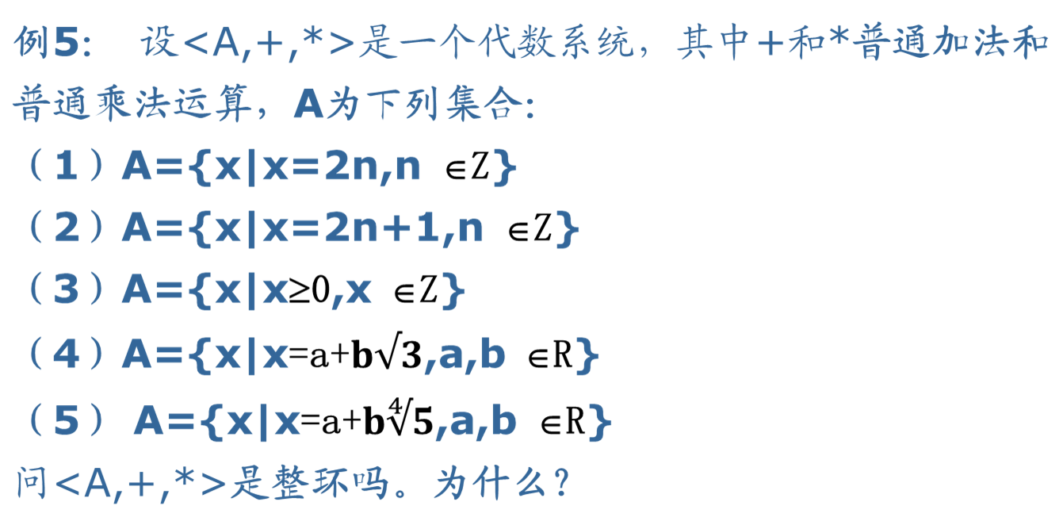

Slide 23
整环: <A,+>是可交换群， <A,*>是半群，且有单位元，可交换，无零因子
（1）A={x|x=2n,n ∈Z}
<A,+>是可交换群（封闭、可结合、0、逆元存在、可交换）
； <A,*>是半群（封闭、可结合） 是环。
没有乘法单位元，不是整环。

Slide 24
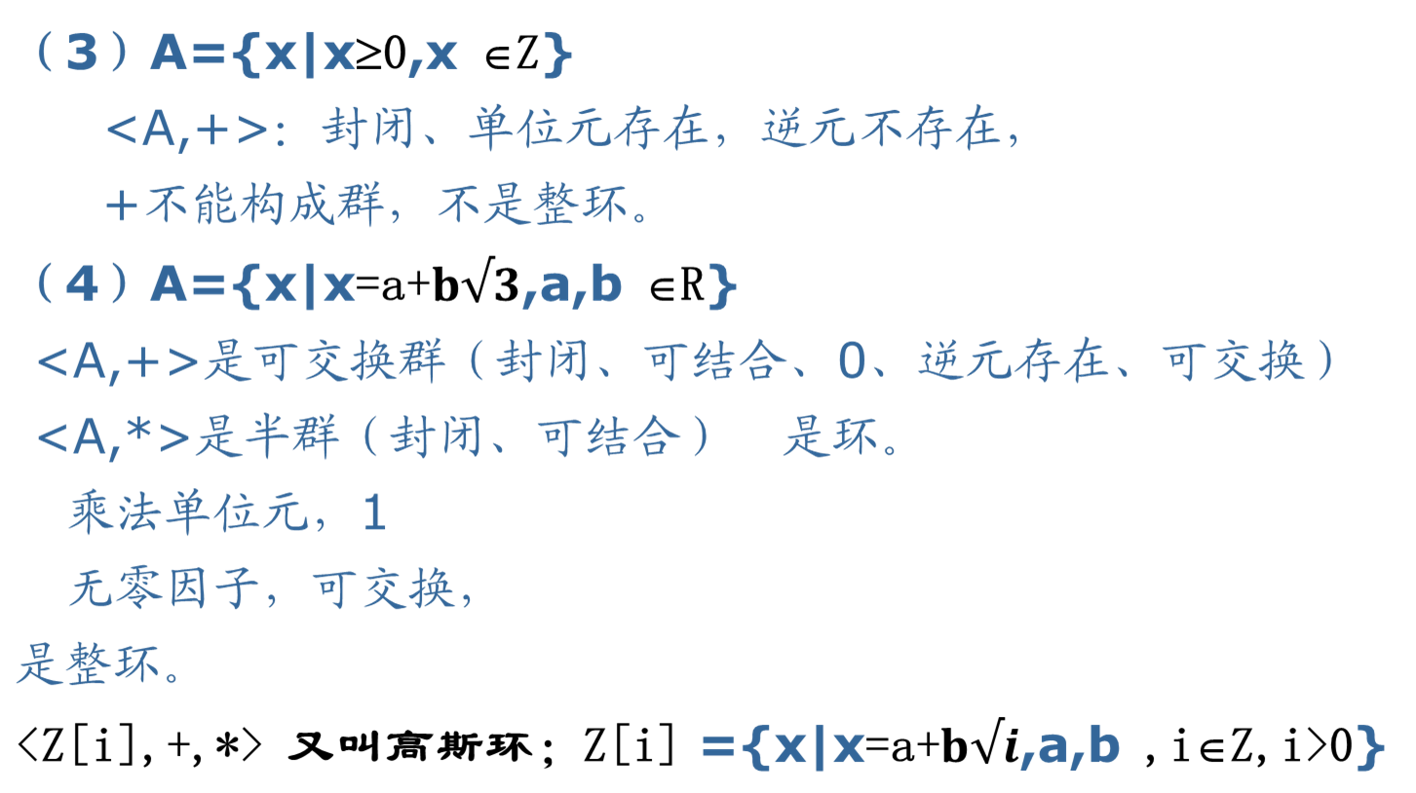
（2）A={x|x=2n+1,n ∈Z}
<A,+>：封闭不满足、+不能构成群，不是整环。

Slide 25
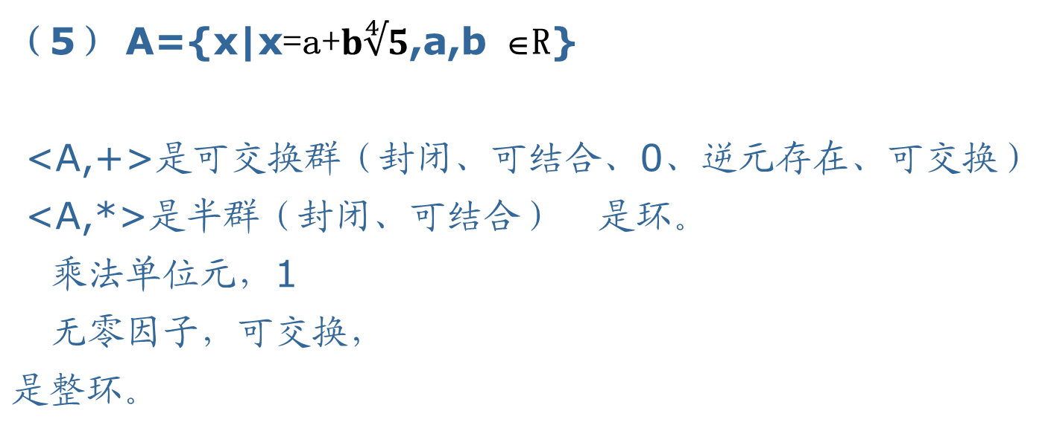

Slide 26
例6： 在含幺环<A,+,*>中，群<A,+>的可交换性是不必要的。
证明：<A,+,*>是含幺环，则<A,+>是可交换群。且*有幺元
∀a，b∈ A，
(a+b)*(1+1)=(a+b)*1+(a+b)*1=(a+b+a+b)
(a+b)*(1+1)=a*(1+1)+b*(1+1)=a+a+b+b
a+b+a+b=a+a+b+b
所以 b+a=a+b

Slide 27
例7：s是集合，P(s)是幂集，在P(s)上定义二元运算和*，则< P(s),+，⋅ >不是整环。
∀A ，B∈P(s)
A+B = { x | x∈S∧(x∈A∨x∈B)∧x∉A∩B}
A⋅B = A∩B
因为 S 是<P(S), ⋅ > 中的单位元，并且S≠∅，
若 S1是S的任意真子集，并且S1≠∅，则S-S1≠∅
但是 S1 ⋅ (S-S1)= ∅
所以<P(S), +，⋅ >中含有零因子。
故 <P(S), +，⋅ >不是整环。

Slide 28
§6.2 整环、除环和域 (4)
6.2.3 除环、域
设 <A,+,*> 是一个含幺环，其单位元是e’，如果A-{e}≠∅，并且
<A-{e},*>是一个群，则称它为除环，可交换的除环是域。
即<A-{e},*>是一个Abel群。

Slide 29
§6.1 定义及基本性质 (1)
除环
假设 <A,+,*> 是一个代数系统，其中，
和 * 都是集合 A 上的二元运算，如果满足：
（1）<A,+> 是交换群（Abel群）；
（2）<A-{e}, + >是群；
（3） * 对+ 是可分配的；
则称 <A,+,*> 是一个除环。

Slide 30
§6.1 定义及基本性质 (1)
域
假设 <A,+,*> 是一个代数系统，其中，
和 * 都是集合 A 上的二元运算，如果满足：
（1）<A,+> 是交换群（Abel群）；
（2）<A-{e}, + >也是交换群（Abel群） ；
（3） * 对+ 是可分配的；
则称 <A,+,*> 是一个域。

Slide 31
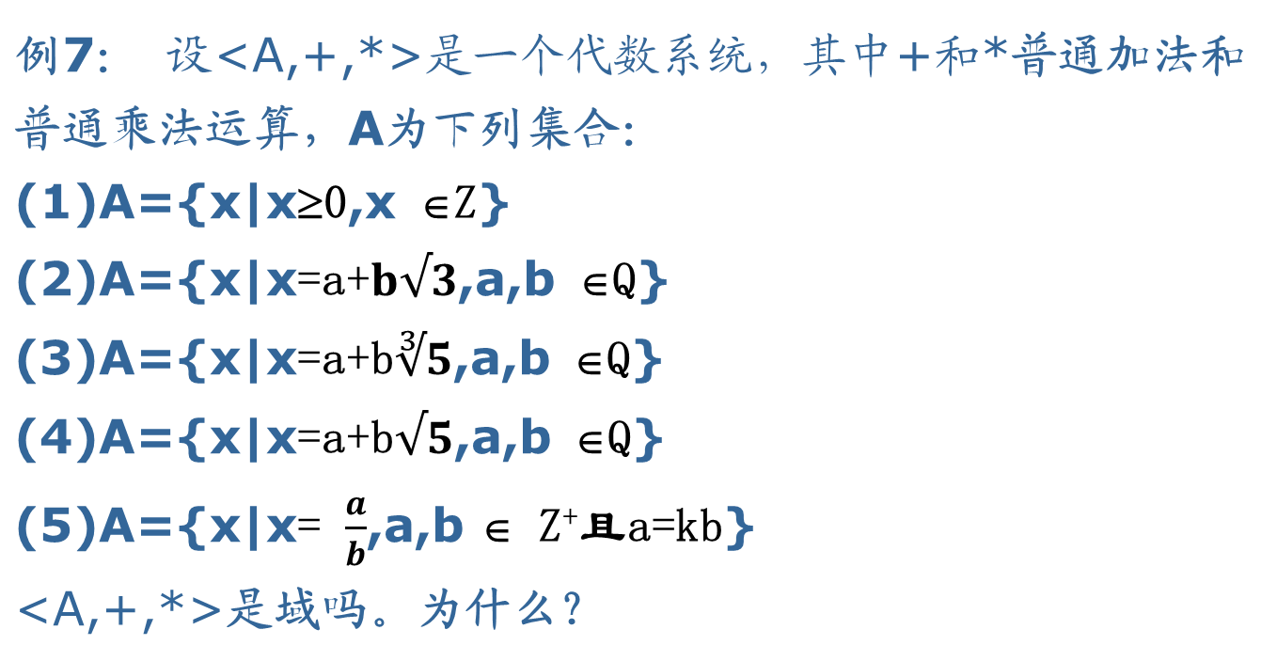

Slide 32
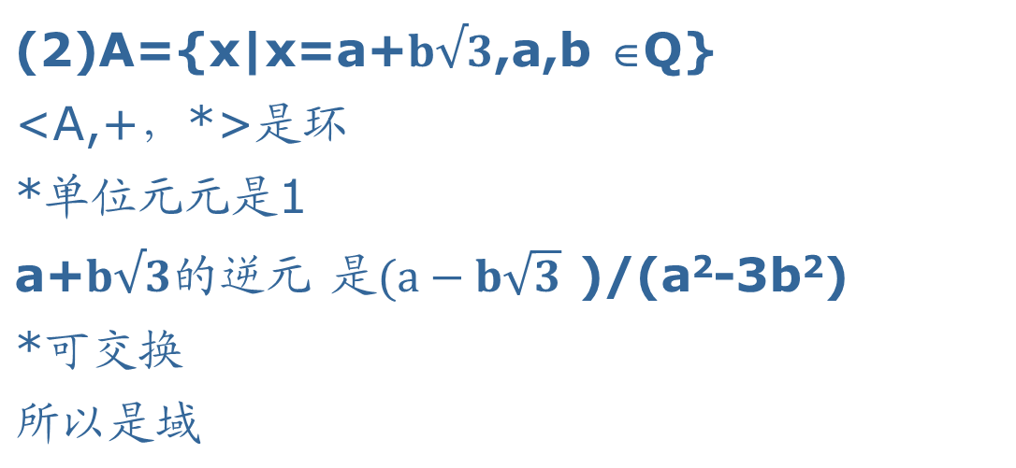
解：域：<A,+>是Abel群， <A-{e},*>也是Abel群
(1)A={x|x≥0,x ∈Z}
没有加法逆元，所以不是域

Slide 33
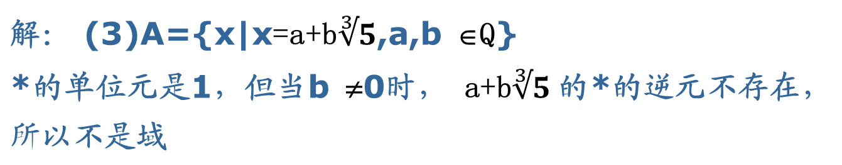
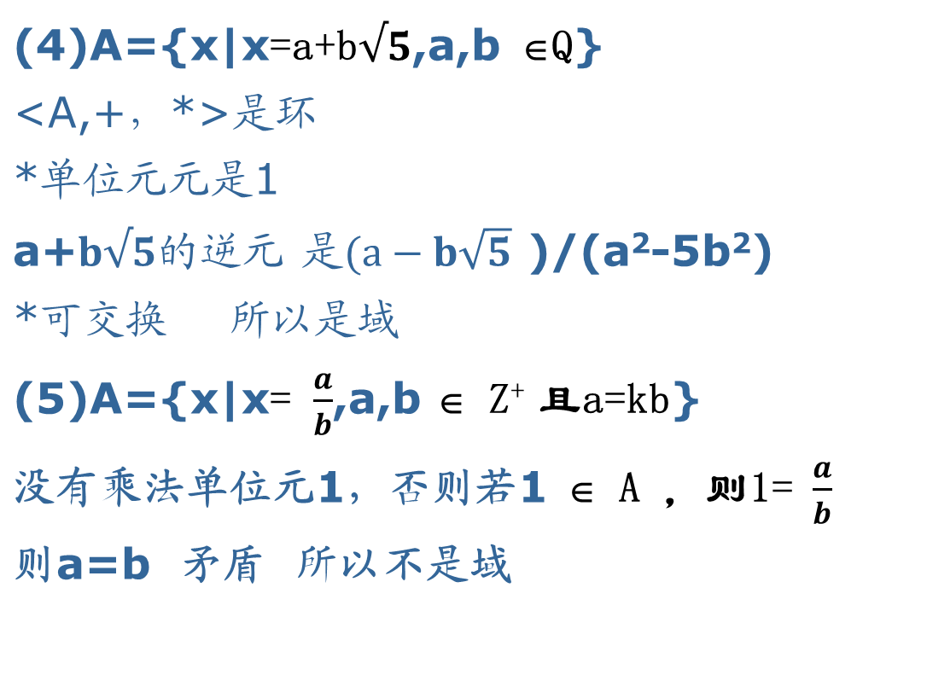

Slide 34


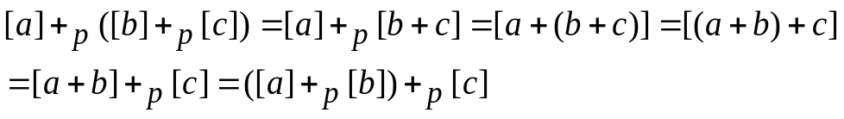
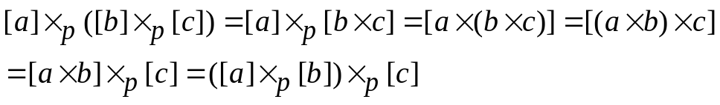



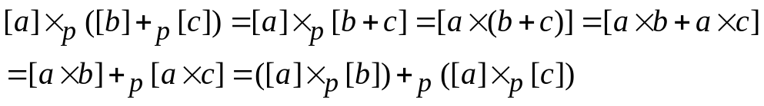
设P为素数，则代数系统 为域
证明:因为对任意的
证明:因为对任意的
证明:因为对任意的
证明:因为对任意的
证明:因为对任意的
有
有
所以 满足结合律。
又有
又有
所以 满足交换律。
有
满足分配率

Slide 35
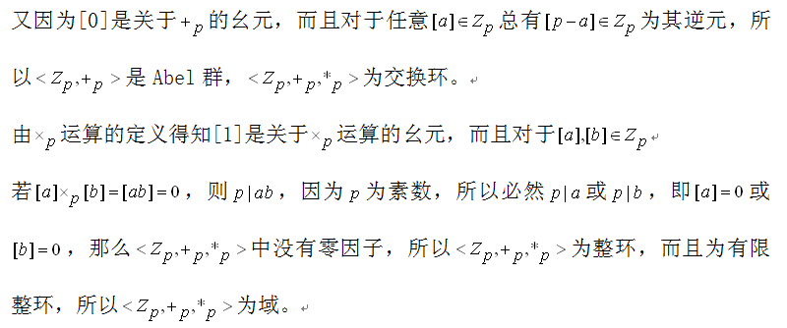

Slide 36
§6.2 整环、除环和域 (5)
6.2.3整环、域
域一定是整环，但整环不一定是域。
<A,+,*>是域。
则<A,+> 是Abel群；<A-{e},*>也是Abel群；*对+可分配
是否满足构成整环的条件： <A,+> 是Abel群；
<A，*>是半群（封闭、可结合），且含幺元、无零因子、可交换。
<A-{e},*>是Abel群，所以<A,*>含幺元；且*可交换
<A,*>无零因子。
若存在零因子即a ≠e,b ≠e 但a*b=e，
则有a*b=e=a*e 由消去率的b=e(矛盾)
整环不一定是域。因为<A-{e},*>中不一定保证逆元存在
<A-{e},*>不一定构成Abel群。

Slide 37
§6.2 整环、除环和域 (5)
6.2.3整环、域
设 <A,+,*>是有限整环，并且|A| ≥ 2，则<A,+,*> 一定是域。
即：阶不小于2的有限整环必为域。
证明:要证明是域只需证明它的任意非零元素都有逆元。
∀a∈A，a≠e，由于整环中*有消去律可知，如果a_{i}≠a_{j}，
则a*a_{i}≠a*a_{j ,} 所以有a*A=A（A是有限集）
所以必∃a_{k}∈A 有a*a_{k}=e’(*幺元)
即任何非零元的逆元都存在
<A,*>是Abel群。

Slide 38

§5.4 循环群
例：设 <G,*> 是 n 阶循环群，其生成元为a, 设b=a^{k} k是正整数，
求证：元素b的阶是 ，d是n与k的最大公约数。
证明：因为d是n与k的最大公约数，所以可以设定
n=d*n1，k=d*k1
所以有 e=a^{nk1}=a^{kn1}=b^{n1}
所以b的阶不为n1

Slide 39
⟨2⟩ M_{R} ∵ ² ⟨,⟩ ∪∩ ¬ ⇔⇒∅⊆→∀∃∈∧ ∨ ×A_{n}
⑥⑦⑧⑨⑩⑪⑫⑬⑭⋅⋅⋅ ∴ ∵ A² ∪∩ ∈
⇔ ⇒ ∃
①②③④⑤ ∀ × → ∈⁻¹ ≠ ∅ ∈→ ∨ ∧  ⇔ ∃≤≥⊆⊄ℵ→ρ≈≡± ⋅ ′∞ℵ0 ¬ × _{n} ⟨,⟩ ↔◦ ⊕⊕∧ ∨∼≅⋅ √ π ₊ Δ≤≥ ∉ A _{n}

